Slide 1



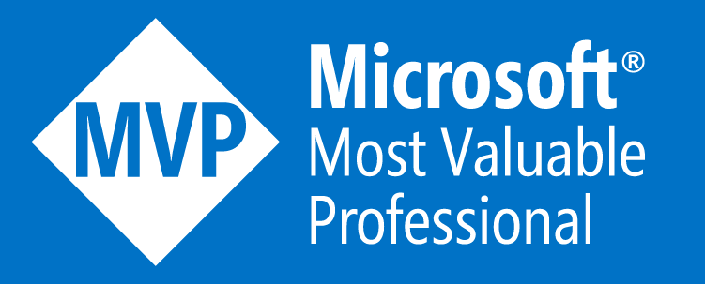



Produtividade com Open Source ao implementar e gerenciar Bancos de Dados!
Renato Groffe
Microsoft MVP, MTAC
linkedin.com/in/renatogroffe renatogroffe.medium.com

Slide 2

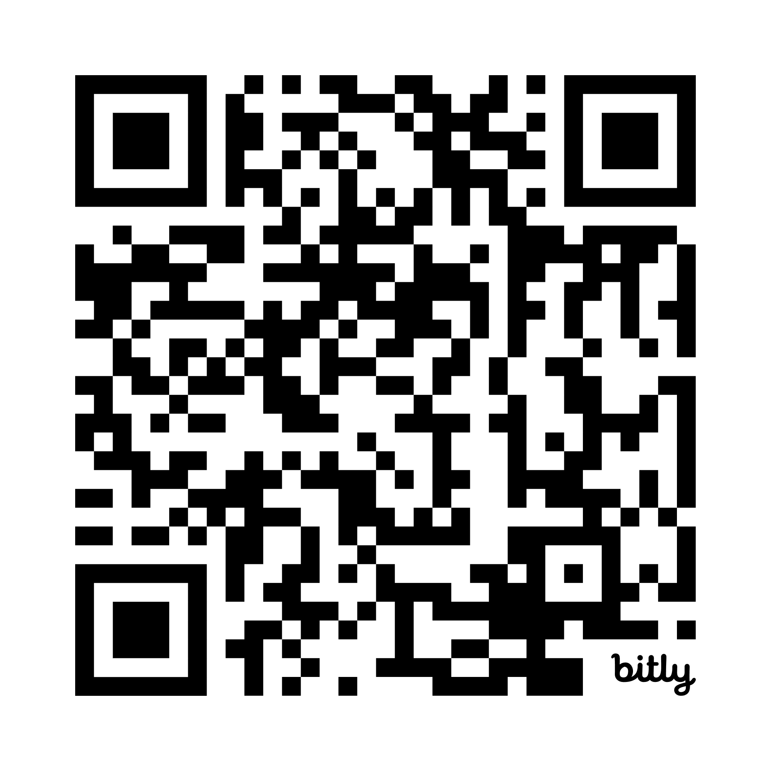

Renato Groffe
Microsoft Most Valuable Professional (MVP)
Docker Captain
Grafana Champion
APISEC U Ambassador
Multi-Plataform Technical Audience Contributor (MTAC)
Arquiteto de Soluções/Software
+20 anos de experiência na área de Tecnologia
Community Leader, Autor Técnico e Palestrante
https://renatogroffe.medium.com

Slide 3
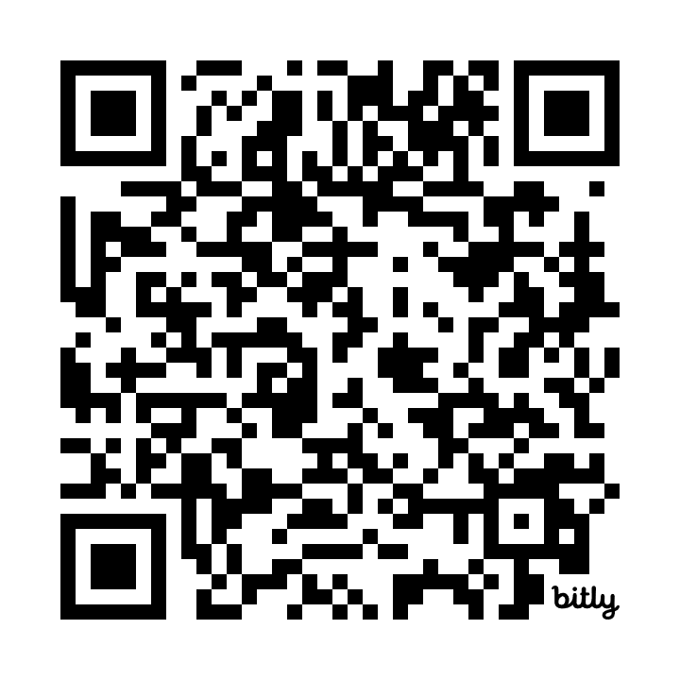
Participe de nossas iniciativas gratuitas
Eventos online e gratuitos https://www.meetup.com/dotnet-Sao-Paulo/

Slide 4
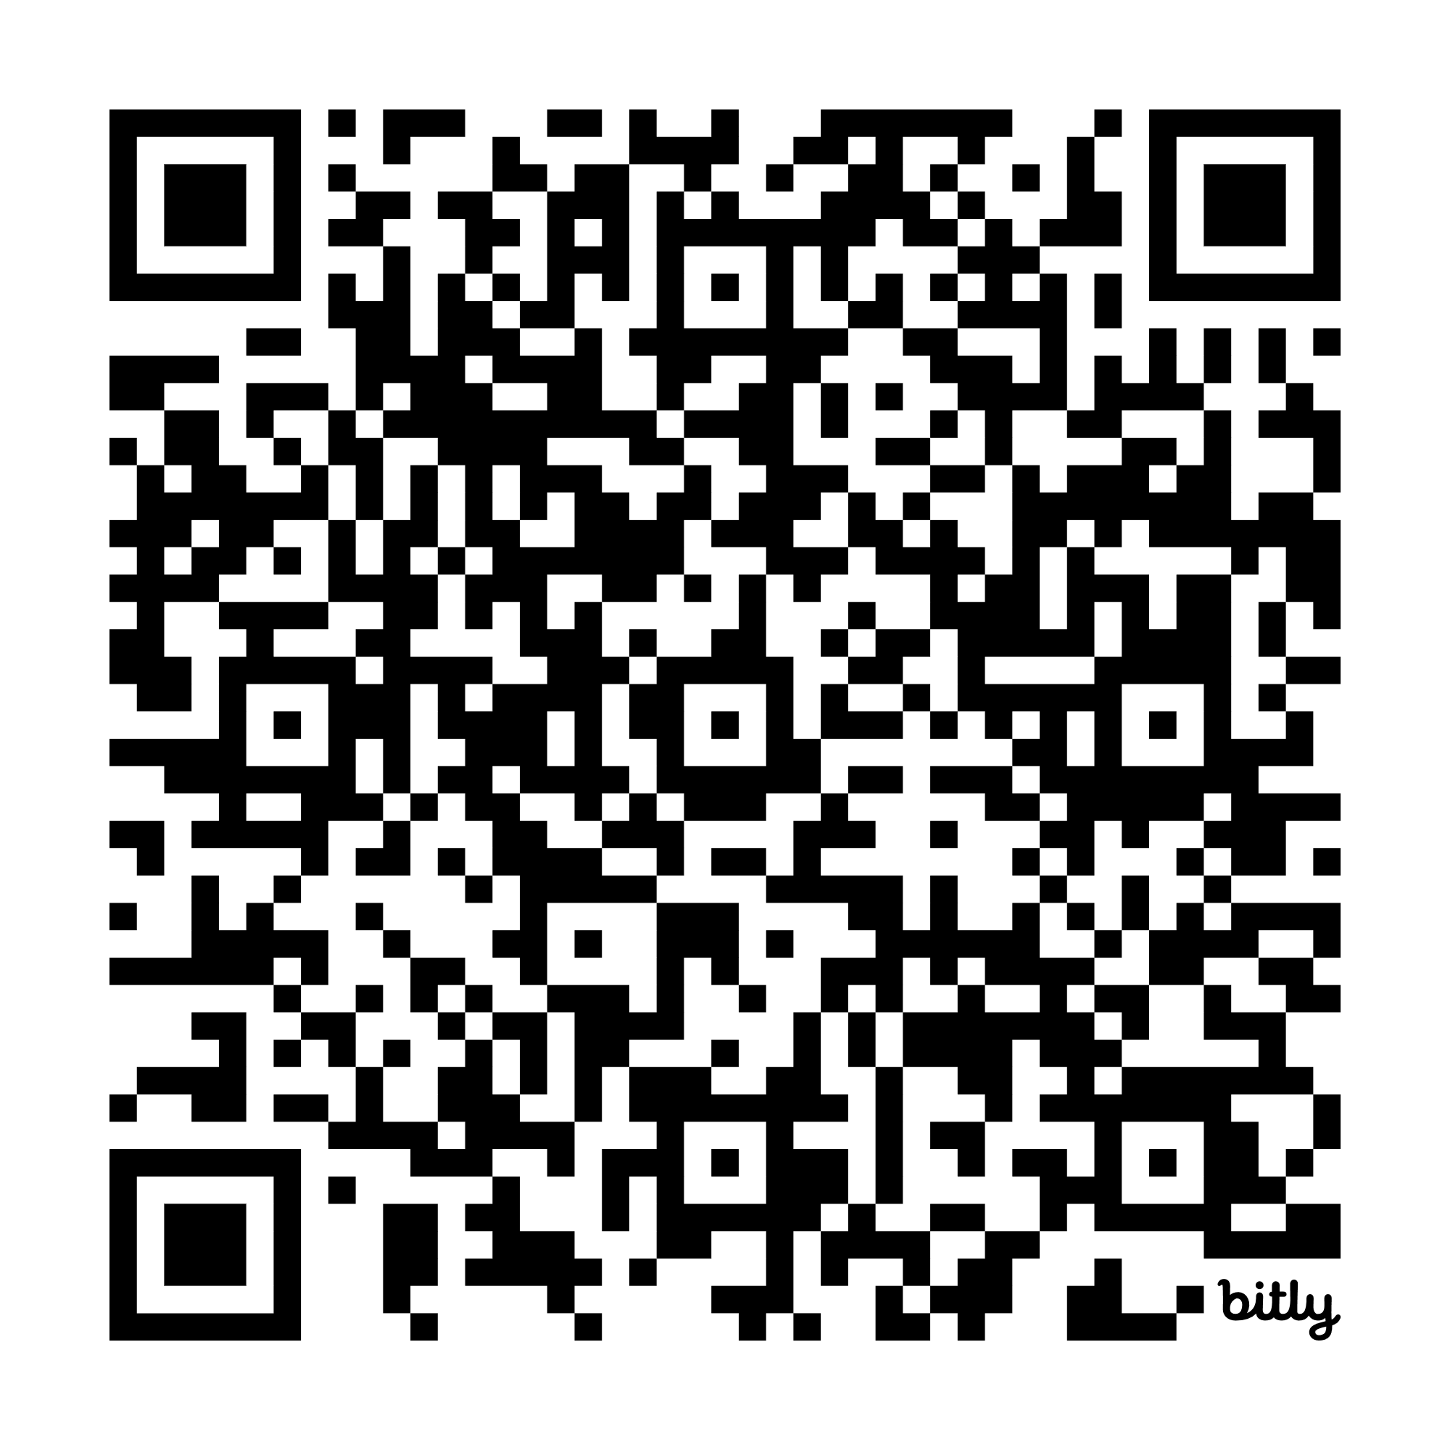
Conteúdos desta apresentação
github.com/renatogroffe/opensource-bds_data-ai-weekend-sp-2026-07

Slide 5
Agenda
Open Source x Bancos de Dados e cenários de uso
Exemplos práticos

Slide 6
Produtividade x Open Source x Bancos de Dados
Uma grande diversidade de soluções open source pode ser combinada com tecnologias de bancos de dados...
Docker Compose e Testcontainers podem ser ótimas opções para a rápida criação de ambientes de Desenvolvimento e Testes

Slide 7
Produtividade x Open Source x Bancos de Dados
Extensões do Visual Studio Code oferecem praticidade e flexibilidade
MCP Servers auxiliam na automação de tarefas e produtividade
Monitoramento e obserbilidade facilidade com OpenTelemetry e soluções como a stack Grafana

Slide 8
Produtividade x Open Source x Bancos de Dados
Testes de performance facilitados por soluções como Grafana k6
Geração de dados fake com Bogus, Faker, ... e até o próprio k6...

Slide 9
Conteúdos desta apresentação
github.com/renatogroffe/opensource-bds_data-ai-weekend-sp-2026-07

Slide 10
EXEMPLOS PRÁTICOS

Slide 11
OBRIGADO!

